Slide 1
Selbstreguliertes Lernen mit digitalen Medien
Anwendungsbeispiele

Slide 2
Planung des Lernprozesses
Performanz- phase
Selbstreflexions-phase
Vorausschau-phase
Zyklisches Phasenmodell
des selbstregulierten Lernens
nach Zimmerman (2008)
Planung des Lernprozesses

Slide 3
Planung des Lernprozesses
Ziele setzen mit der SMART-Methode
Spezifisch
Messbar
Attraktiv
Realistisch
Terminiert
S
→ so präzise wie möglich formuliert
M
→ operationalisierbar, messbare Größen definieren
A
→ angemessen, akzeptiert, anspruchsvoll, lohnend, herausfordernd
R
→ Machbar bzw. erreichbar mit verfügbaren Ressourcen und gegebenen Voraussetzungen
T
→ Es muss erkennbar/entscheidbar sein, wann ein Ziel erreicht ist; zeitlich fixiert

Slide 4
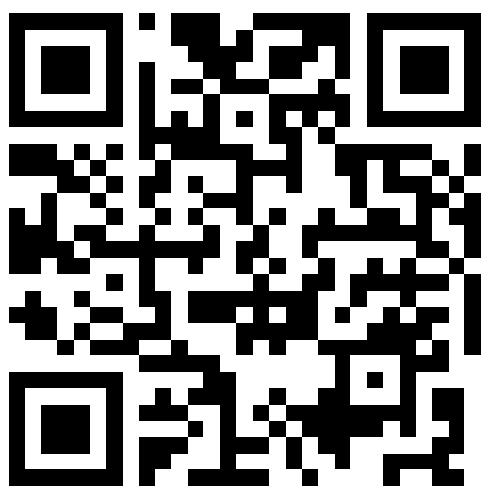
Planung des Lernprozesses
mit Hilfe von Checklisten
Anwendungsbeispiel: Planung mit mebis
Digitales Tool | Link zum Tutorial
„Checklisten“-Funktion von mebis | „Checkliste“-Tutorial von mebis

Slide 5
Planung des Lernprozesses
Mit Hilfe von Checklisten
Anwendungsbeispiel: Lernziele setzen mit der Checkliste auf mebis
Arbeitsauftrag:
Erstellen Sie zusammen mit Ihrer Lerngemeinschaft Zielsetzungen für eine folgende Unterrichtsstunde nach der SMART-Methode. Nutzen Sie hierfür gerne ein digitales Tool (z.B. die mebis Checkliste).

Slide 6
Reflexion des Lernprozesses
Performanz- phase
Selbstreflexions-phase
Vorausschau-phase
Zyklisches Phasenmodell
des selbstregulierten Lernens
nach Zimmerman (2008)
Reflexion des Lernprozesses

Slide 7
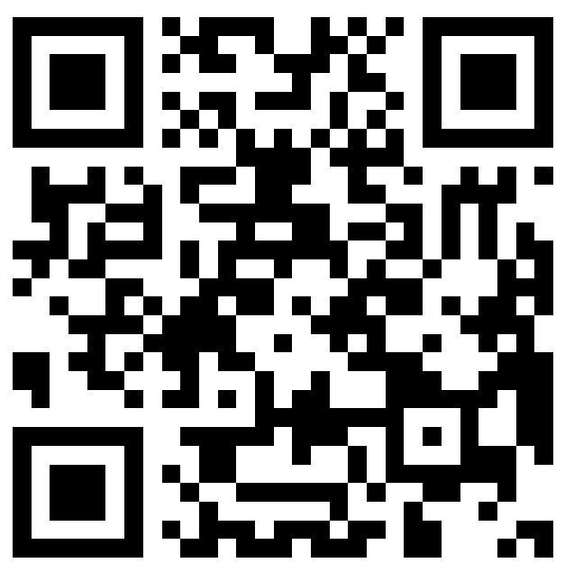
Reflexion des Lernprozesses
mit Hilfe eines Lerntagebuchs
Anwendungsbeispiel: Selbstreflexion mit mebis
Digitales Tool | Link zum Tutorial
„Tagebuch“-Funktion von mebis | „Tagebuch“-Tutorial von mebis

Slide 8
Reflexion des Lernprozesses
mit Hilfe eines Lerntagebuchs
Anwendungsbeispiel: Selbstreflexion mit mebis
Arbeitsauftrag:
Tauschen Sie sich mit einer Fachkollegin bzw. einem Fachkollegen über Einsatzmöglichkeiten des Lerntagebuchs in Mathematik aus. Haben Sie bereits Erfahrungen mit der Tagebuch-Funktion von mebis gemacht? Welchen Mehrwert bietet dieses digitale Tool? Wann können Sie es einsetzen? Wo sehen Sie Schwierigkeiten?

Slide 9
Mögliche Fragen
zur Planung und Reflexion des Lernprozesses
Planung:
Was möchte ich heute lernen? Was möchte ich am Ende der Unterrichtsstunde können? Was sind meine Lernziele (s. SMART-Methode)?
In welchen Schritten gehe ich vor, um das zu erreichen? Was mache ich, um das zu erreichen? Welche Lernstrategien kann ich einsetzen, um das zu erreichen?
Was brauche ich, um das zu erreichen, z.B. weitere Hilfsmittel?
Reflexion:
Was war das Thema der Stunde? Was habe ich heute an neuen Inhalten gelernt? Was werde ich mir merken?
Habe ich alle meine Lernziele erreicht? Wenn nicht, woran lag es?
Was ist mir richtig gut gelungen? Was fiel mir leicht?
Gab es Schwierigkeiten? Was fiel mir schwer? Habe ich etwas noch nicht verstanden?
Was kann ich beim nächsten Mal besser machen? Woran möchte ich noch arbeiten? Worauf muss ich künftig achten?

Slide 10
Selbst- und Fremdsteuerung
Lernprozesse sind nie rein selbst- oder fremdgesteuert (Götz & Nett, 2017)
Stattdessen innerhalb eines Kontinuums zwischen reiner Selbst- und reiner Fremdsteuerung
Entscheidungsfreiheit der Schülerinnen und Schüler über Lernzeit, Lerninhalte, Lernort, Lernpartner/in, Lernstrategien und Hilfsmittel
Die Entscheidung darüber wie stark der Unterricht selbst- oder fremdreguliert sein soll, orientiert sich an der Klassenstufe und am Leistungsniveau der Klasse bzw. an den Lern- und Leistungszielen
Fremdsteuerung
Selbststeuerung

Slide 11
Verwendete und weiterführende Literatur
Bannert, M. (2007). Metakognition beim Lernen mit Hypermedia. Erfassung, Beschreibung und Vermittlung wirksamer metakognitiver Lernstrategien und Regulationsaktivitäten. Waxmann.
Götz, T., & Nett, U. E. (2017). Selbstreguliertes Lernen. In T. Götz (Ed.), Standardwissen Lehramt: Vol. 3481. Emotion, Motivation und selbstreguliertes Lernen (2nd ed., S. 143-184). Schöningh.
Wild, K. P. (2005). Individuelle Lernstrategien von Studierenden. Konsequenzen für die Hochschuldidaktik und die Hochschullehre. Beiträge zur Lehrerinnen- und Lehrerbildung, 23(2), 191-206.
Zimmerman, B. J. (2008). Investigating Self-Regulation and Motivation: Historical Background, Methodological Developments, and Future Prospects. American Educational Research Journal, 45(1), 166–183.

Slide 12
Impressum
Herausgeber
Technische Universität München
Lehrstuhl für Lehren und Lernen mit Digitalen Medien
BMBF-Verbundprojekt „Digitalisierung von Unterricht in der Schule“ (DigitUS)
Arcisstraße 21
80333 München
digitus-lldm@edu.tum.de
www.digitus.lmu.de
Lizenzhinweis: „Selbstreguliertes Lernen mit digitalen Medien – in der Schule und im Homeschooling“, erstellt von S. Reith, B. Arvaneh und M. Bannert im Projekt DigitUS und lizenziert als CC BY-SA 4.0, bearbeitet von S. Schnurrenberger im Projekt DigitUS und lizenziert als CC BY-SA 4.0.
Hinweis: Die Logos von DigitUS und seiner Projektpartner sind urheberrechtlich geschützt. Sie sind im Fall einer Bearbeitung des Materials zu entfernen.
2021

